Slide 1
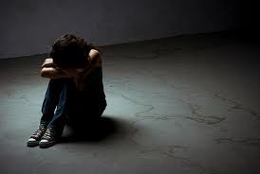
ΚΑΤΑΘΛΙΨΗ

Slide 2
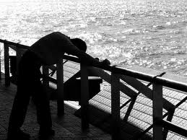
ΚΑΤΑΘΛΙΨΗ

Slide 3
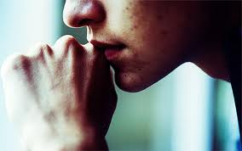
ΚΑΤΑΘΛΙΨΗ

Slide 4
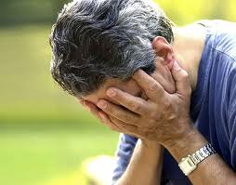
ΚΑΤΑΘΛΙΨΗ

Slide 5
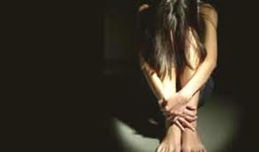
ΚΑΤΑΘΛΙΨΗ

Slide 6
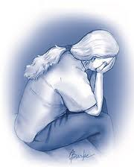
ΚΑΤΑΘΛΙΨΗ

Slide 7
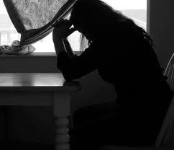
ΚΑΤΑΘΛΙΨΗ

Slide 8
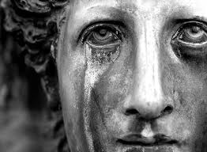
ΚΑΤΑΘΛΙΨΗ

Slide 9
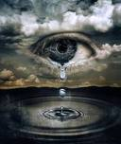
ΚΑΤΑΘΛΙΨΗ

Slide 10
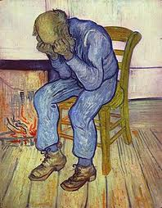
ΚΑΤΑΘΛΙΨΗ

